Slide 1
Единая образовательная сеть
Конакбаев Аскар Галымович
Доктор экономических наук, профессор
Директор по развитию ТОО Күнделік (Kundelik)
Астана, 19 октября 2017 года

Slide 2
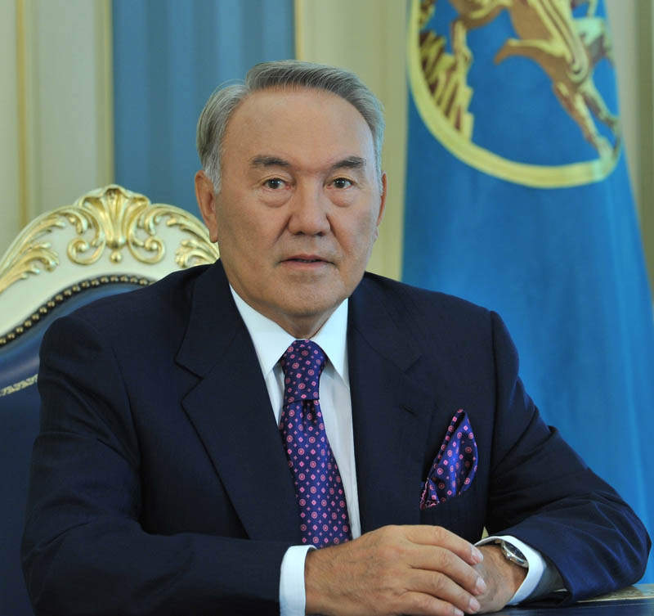
Наша задача – сделать образование центральным звеном новой модели экономического роста
Учебные программы необходимо нацелить на развитие способностей критического мышления и навыков самостоятельного поиска информации
Уделить внимание формированию IT-знаний, финансовой грамотности и воспитанию патриотизма молодежи
Необходимо сократить разрыв в качестве образования между городскими и сельскими школами

Slide 3
Казахстан – достижения отрасли информатизации по международным рейтингам
39 место (139)
Индекс сетевой готовности в глобальном отчете ВЭФ
2016 г.
58 место (167)
Индекс развития ИКТ в отчете МСЭ
2015 г.
28 место (193)
Индекс развития «электронного правительства» в отчете ООН
2014 г.
46 место
Показатель «абоненты мобильного Интернета»
20 место
Показатель «тарифы фикс. ШПД к сети Интернет»
6 место
Показатель «абоненты сотовой связи»
Источник: Министерство информатизации и коммуникаций РК
Notes:
http://mic.gov.kz/ru/kategorii/informatizaciya-3

Slide 4
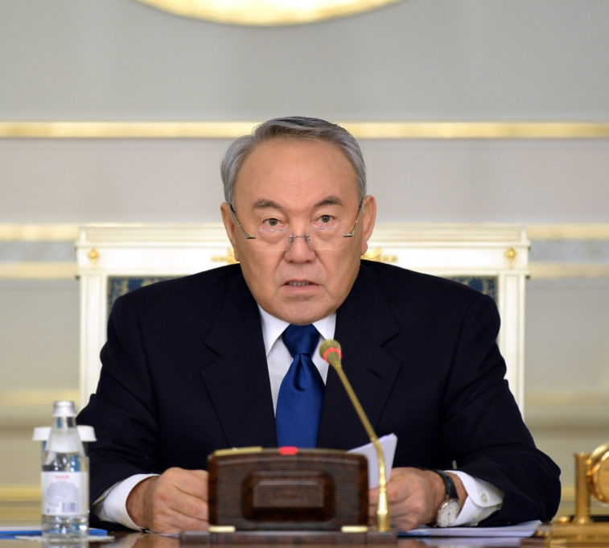
Среднее образование в Республике Казахстан: Обзор
«Мы должны культивировать новые индустрии, которые создаются с применением цифровых технологий. Они уже поменяли структуру экономик развитых стран и придали новое качество традиционным отраслям, как образование и здравоохранение»
Послание Президента РК, Н. Назарбаева, 31 января 2017 г.
7 373
школ
2,9 млн.
учащихся
2,9+ млн.
родителей
318 тыс.
учителей
Проблемы и достижения отрасли являются предметом особой важности для всего народа, так как касаются каждой семьи
820
ТиПО
489 тыс.
учащихся
37 тыс.
Преподава-
телей
Сегодня в Республике Казахстан
9 410
Дет. садов
807 тыс.
детей
807+ тыс.
родителей
84 тыс.
воспитателей
Источник: КС МНЭ РК, https://edu.gov.kz/ru/document/prikazi-ministra/strategicheskii_plan_ministerstva_obrazovaniya_i_nauki_respubliki_kazahstan_na_20172021_godi1

Slide 5
Среднее образование в Республике Казахстан: Обзор
В существующей модели развития среднего образования существует множество вызовов, в частности:
трудность обеспечения всех учащихся единым уровнем среднего образования
временные и денежные затраты на бумажное сопровождение образовательного процесса и, как следствие, недостаток времени учителей на непосредственно образование и воспитание учащихся
отсутствие доступа к опыту педагогов на уровне других школ, а также недостаточный уровень взаимодействия родителей с учителями и классным руководителем
отсутствие инструментов для оперативного мониторинга ситуации в секторе со стороны государства
В XXI веке решение проблемы неравенства находится в области максимального раскрытия потенциала информационных технологий для нужд и сферы национального образования

Slide 6
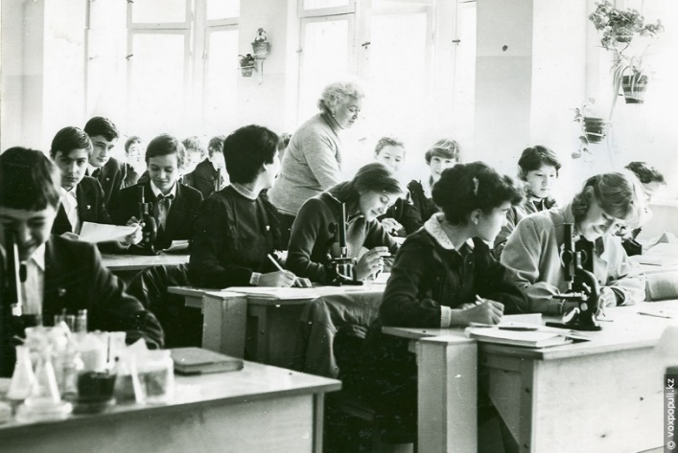
Информационные технологии в секторе среднего образования РК сегодня
Интеграция ИТ-технологий для среднего образования отстает от темпа развития ИТ в экономике Казахстана:
Сегодня в школах Казахстана
15
66% школ не имеют ШПД к Интернету
Лишь 15% школ задействованы в системе электронного обучения
1990 г.
2017 г.
До настоящего времени кардинальные изменения в подходах к обучению не осуществлены
Источник: КС МНЭ РК

Slide 7
Информационные технологии в секторе среднего образования РК сегодня
Изменения в образовательном процессе Казахстана минимальны
В 2009-2011 гг. в целях интеграции информационных технологий в секторе среднего образования, был начата программа E-Learning:
Система электронного обучения в организациях среднего и технического профессионального образования
К 2015 г. к системе было подключено 1,159 школ из запланированных 4,135 школ
Суммарно было затрачено 30 млрд. тенге
Менее 200 школ были активно вовлечены
По-прежнему:
Отсутствует единая образовательная среда для обучающихся средних школ РК
Не искоренено «цифровое неравенство» между городами республиканского значения и удаленными населенными пунктами
Возможности доступа школьников к информационным образовательным ресурсам ограничены
Не в полной мере применяются инновационные технологии обучения
Низкими остаются показатели доступности школ к мировым образовательным Интернет-ресурсам
Основные инструменты и бумажные формы отчетов в школах не переведены в электронную форму
Данные проблемы были решены при помощи

Slide 8
KUNDELIK.KZ - ЭТО…
Интернет-портал, объединяющий возможности электронного документооборота в сфере образования с инструментами социального сетевого взаимодействия между всеми участниками образовательного процесса. Бесплатный для учеников, родителей, учителей и органов управления образованием.
ЦЕЛИ:
повышение качества образовательного процесса за счёт создания в каждой образовательной организации уникальной среды обеспечения жизнедеятельности;
внедрение эффективной региональной системы информационного обмена в сфере образования.
ПРЕДНАЗНАЧЕН ДЛЯ:
Сотрудников образовательных организаций
Сотрудников органов управления образованием
Учащихся и родителей

Slide 9
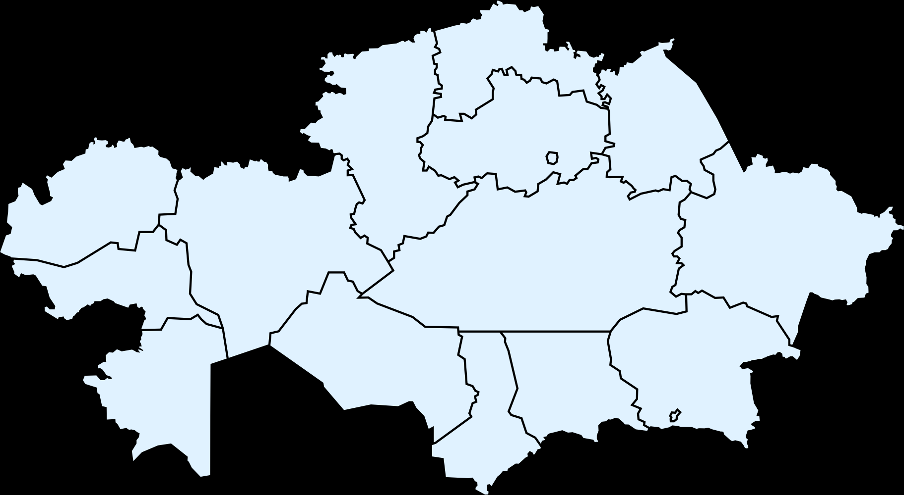
ИНВЕСТИЦИОННЫЙ ПРОЕКТ
Система «Күнделік» бесплатна для всех школ, учителей, учеников и их родителей, а также не подразумевает финансирование из государственного бюджета.
В Республике Казахстан система «Күнделік» внедряется на основе государственно-частного партнерства и финансируется за счет средств частных инвесторов.

Slide 10
ПРЕИМУЩЕСТВА KUNDELIK.KZ
Kundelik.kz позволяет решить 5 основных проблем, с которыми сталкиваются школы.
Проблемы:
низкая вовлечённость учеников в обучение
отсутствие оперативного взаимодействия и коммуникации (с родителями, с ОУО)
бумажное «бремя»
потеря времени на сбор, анализ и обработку информации
устаревшие подходы к сопровождению школьных процессов
Решения:
интеграция IT-решений в образовательный процесс, интерактивное обучение
интерактивная коммуникация «учитель-ученик-родитель-ОУО».
Хранение информации в цифровом виде
автоматизация отчётности, инструменты аналитики и управления данными
инструменты, автоматизирующие школьные процессы

Slide 11
ВОЗМОЖНОСТИ ДЛЯ ВСЕХ
Система Kundelik.kz имеет широкий спектр функциональных возможностей, выполняя 219 различных функций
ПРЕПОДАВАТЕЛЯМ
РОДИТЕЛЯМ
УЧАЩИМСЯ
Расписание и уроки
Электронный журнал
Отчеты и аналитика успеваемости
Дистанционное обучение
Хранилище контента
Управление домашними заданиями
Дневник учащегося
Домашние задания
Уведомления об успеваемости и посещаемости
Общение
Школьные платежи
Дневник
Образовательные ресурсы
Личное портфолио
Общение с друзьями
Центр приложений
Конкурсы
Защищенный контент

Slide 12
1-й этап реализации: Пилотный проект
15 апреля - 31 мая 2016 г.
4 области и г. Алматы
748 школ
Охваченные области
Неохваченные области
46,076 школьников
Алматы
12,171 родителей
Отношение к Внедрению АИС «Күнделік»
20,849 учителей
1,974,196 оценок
113,275 домашних заданий
Пилот АИС «Күнделік» продемонстрировал способность обеспечить все желающие школы РК, имеющие доступ в Интернет, доступом к единой информационно-образовательной сети
Затрачено 0 (ноль) тенге бюджетных средств, выполнено с привлечением 100% средств частного инвестора
*В соответствии с Приказом №536 от 29.08.2016, с 01.09.2016 Система должна быть внедрена в 4 000 школ

Slide 13
Анализ реакции учителей на АИС «Күнделік» в РК (2016 г.)
Отношение к внедрению АИС «Күнделік»
Мнение пользователей об АИС «Күнделік»
63.9%
пользователей отметили легкость и удобcтво в отслеживании успеваемости учеников, а также возможность строить любые необходимые отчёты
62.6%
пользователей отметили простоту системы коммуникации с родителями учеников и коллегами
1 479
респонд-ов
43.7%
пользователей отметили, что система «Күнделік» позволяет готовиться к урокам более эффективно
20.6%
пользователей отметили возможность наличия бесплатных веб-сайтов у своих школ с контактными данными администраций
Сравнение АИС «Күнделік» с другими системами
Топ-5 самых востребованных функций по результатам опроса
Система «Күнделік» удобнее в работе и лучше в функциональности
Система «Күнделік» удобна в работе, но хуже в функциональности
78%
6%
Возможности взаимодействия между сотрудниками, учениками и родителями
Удобство в Работе
Электронный журнал/
дневник
Отчёты по успеваемости и посещаемости
Система «Күнделік» менее удобна в работе и хуже в функциональности
Система «Күнделік» менее удобна в работе, но лучше в функциональности
Расписание уроков и звонков
Домашние задания
4%
12%
Функциональность

Slide 14
2-й этап реализации: Внедрение АИС «Күнделік» в РК
На конец 2016/2017 учебного года: Охваченность аудитории
4 180 активированных школ из 7 373 школ в Казахстане*
13 областей, г. Астана и г. Алматы
Астана
16 Управлений образования из 16
162 Отдела образования из 177
100 тыс. пользователей в сутки - максимальная нагрузка была в феврале 2017
50 тыс. пользователей в сутки - средняя нагрузка (март – май 2017 года)
Карагандинская область
Алматы
Охваченные области
Неохваченные области
*В соответствии с Приказом №536 от 29.08.2016, с 01.09.2016 Система должна быть внедрена в 4 000 школ

Slide 15
Вехи и результаты в 2016 – 2017 гг.
Апрель 2016 – Май 2016
Пилотный проект в 748 школах в 4 областях
Получены положительные отзывы с Управлений образования и от учителей
Август 2016 – Ноябрь 2016
Положительное Заключение от МОН РК
Получен приказ №536 о пилотном внедрении в 4,000 школ
Февраль 2017
Начаты прямые переговоры в формате ГЧП. Статус «на рассмотрении в МОН РК»
Cентябрь 2017
Промышленная эксплуатация проекта в школах страны
Notes:
За очень малое время – подчеркнуть это

Slide 16
Вехи и результаты в 2016 – 2017 гг.
Январь 2016 г.
Июнь 2016 г.
Январь 2017 г.
Июнь 2017 г.
Реализована интеграция с пробными тестами по ЕНТ нового формата 2016-2017 учебного года
Реализован функционал по оцениванию первых классов согласно методологии АО «Назарбаев Интеллектуальные школы» - суммативное оценивание
Реализован функционал по оцениванию 1,2,5,7 классов согласно методологии АО «Назарбаев Интеллектуальные школы» - суммативное оценивание
Реализованы все 18 форм строгой отчетности согласно НПА и стандартам образования РК в электронной форме. В 2017 году реализованы механизмы хранения данных для 15 форм строгой отчетности в системе.
Notes:
За очень малое время – подчеркнуть это

Slide 17
Вехи и результаты в 2016 – 2017 гг.
2017 год
Проведено обучение по пользованию системы Күнделік в 13 областях, г. Астана и г. Алматы, выездные сессии для педагогов
Создан колл-центр реализующий консультации пользователей системы консультации на казахском и русском языках
Создан пакет видео уроков по пользованию системой Күнделік (на казахском и русском языках) на Youtube
Весь проект (ИТ платформа и персональные данные пользователей) находится на инфраструктуре гос. оператора информационных систем АО «Национальные информационные технологии» в соответствии с Законом РК «Об Информатизации»
Notes:
За очень малое время – подчеркнуть это

Slide 18
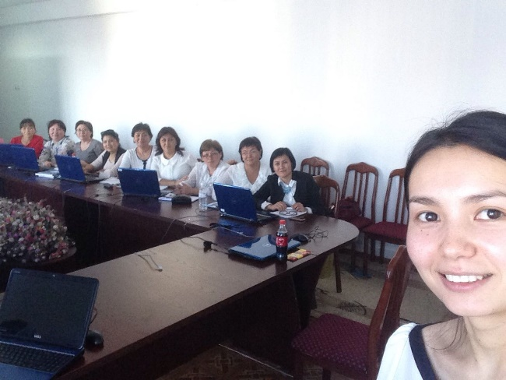
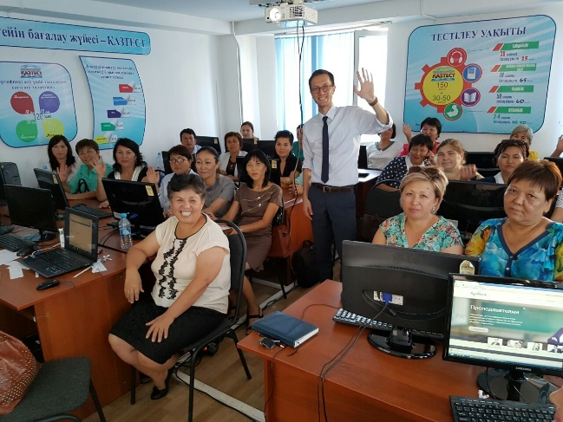
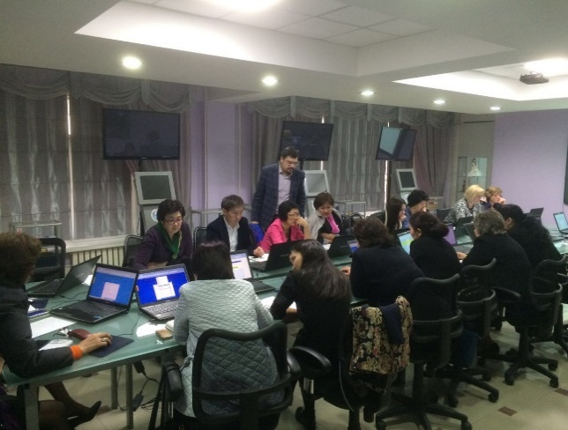
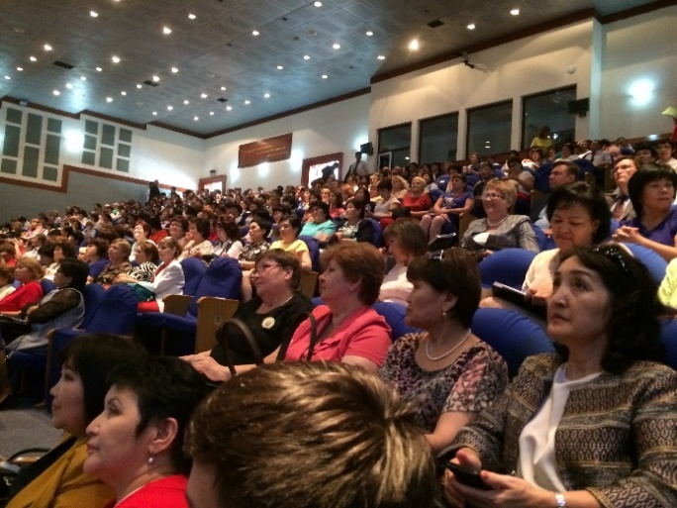
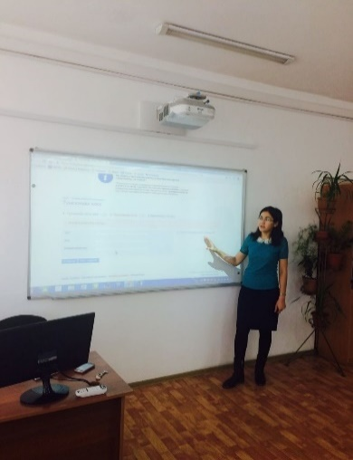
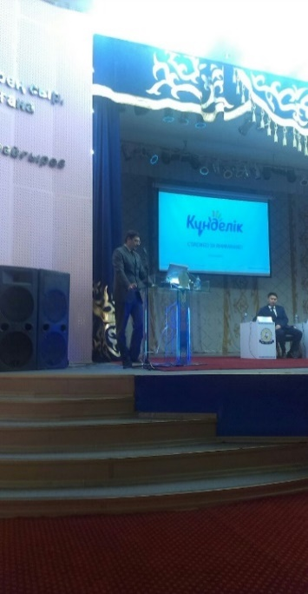
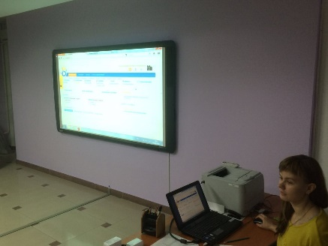
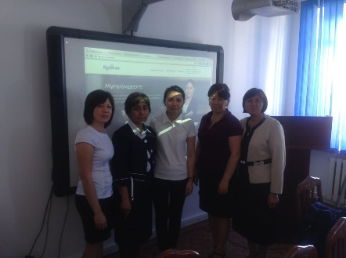
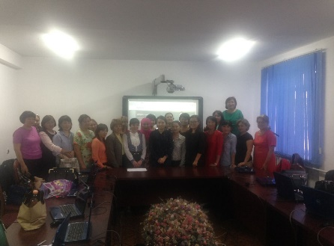
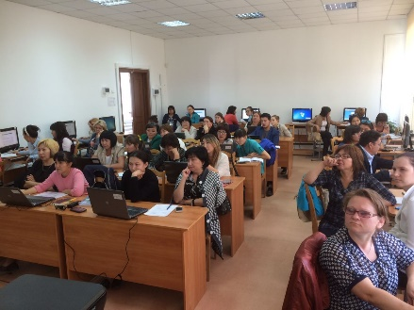
Выездные семинары и вебинары по обучению работе в АИС «Күнделік»

Slide 19
Итоги работы АИС «Күнделік» в Республике Казахстан за 2016/2017 уч.год:
УЧИТЕЛЯ
УЧЕНИКИ
РОДИТЕЛИ
УРОКИ С ВЫДАННЫМ ДЗ ОНЛАЙН за неделю
ВЫСТАВЛЯТСЯ ОЦЕНОК ОНЛАЙН
за неделю
Всего
600 млн. оценок

Slide 20
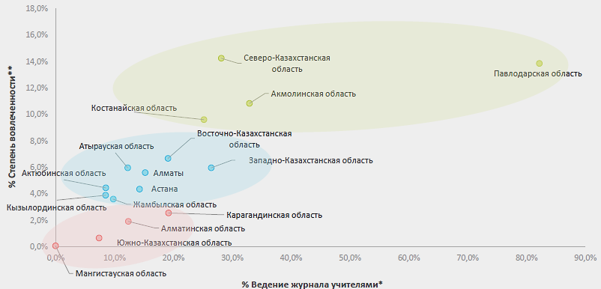
Анализ по активности регионов Республики Казахстан по результатам использования АИС «Күнделік» на конец 2016/2017 уч.года
ОБЛАСТИ | ВСЕГО 13 + 2 города Республиканского значения (Астана, Алматы)
Лидирующие области
Стремящиеся области
ШКОЛЫ | СОГЛАСНО ПРИКАЗУ 4 000
Отстающие области
* Ведение журнала - отношение количества уроков с отметками к количеству уроков
** Степень вовлеченности - отношение количества уникальных входов пользователей к общему количеству персон

Slide 21
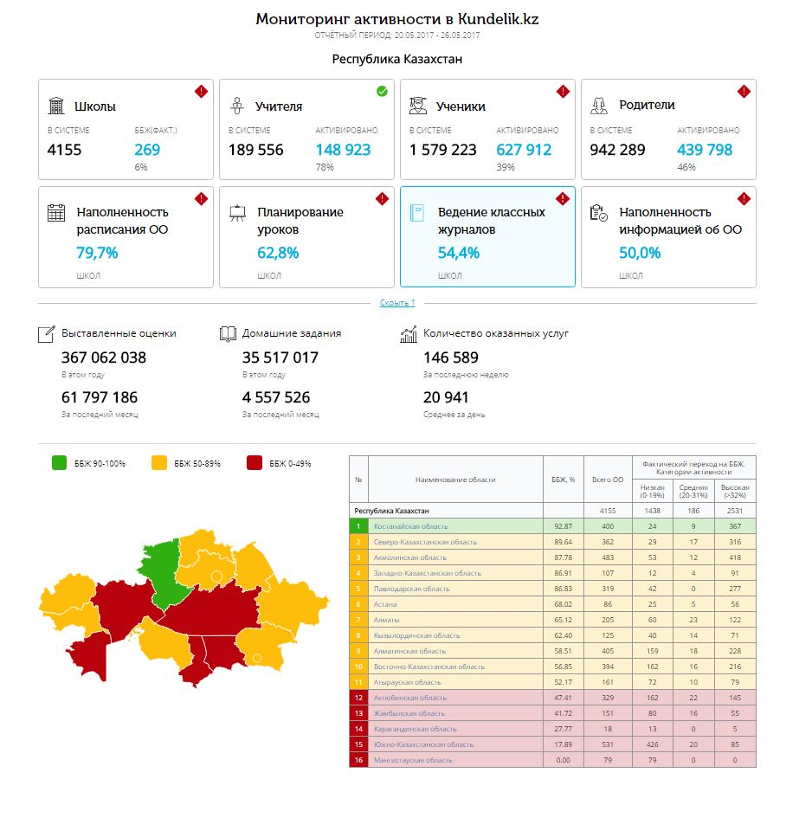
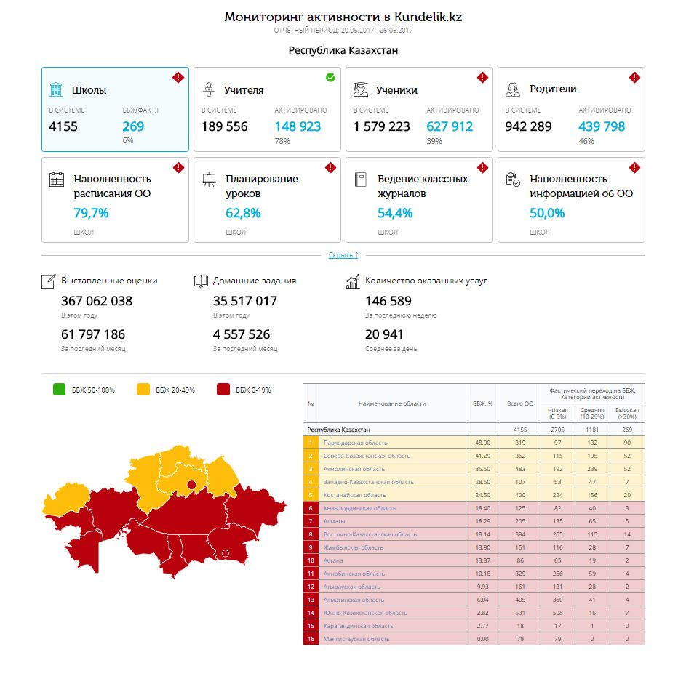
Мониторинг активности регионов Республики Казахстан по результатам использования АИС «Күнделік» на конец учебного 2016/2017 года
* Ведение журнала - отношение количества уроков с отметками к количеству уроков
** Степень вовлеченности - отношение количества уникальных входов пользователей к общему количеству персон

Slide 22
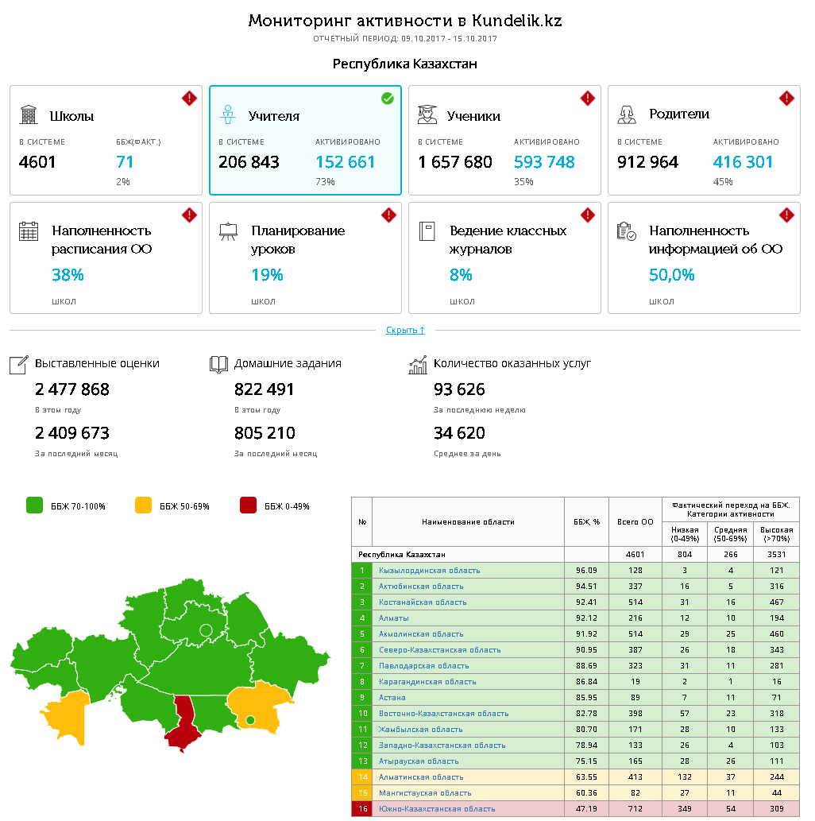
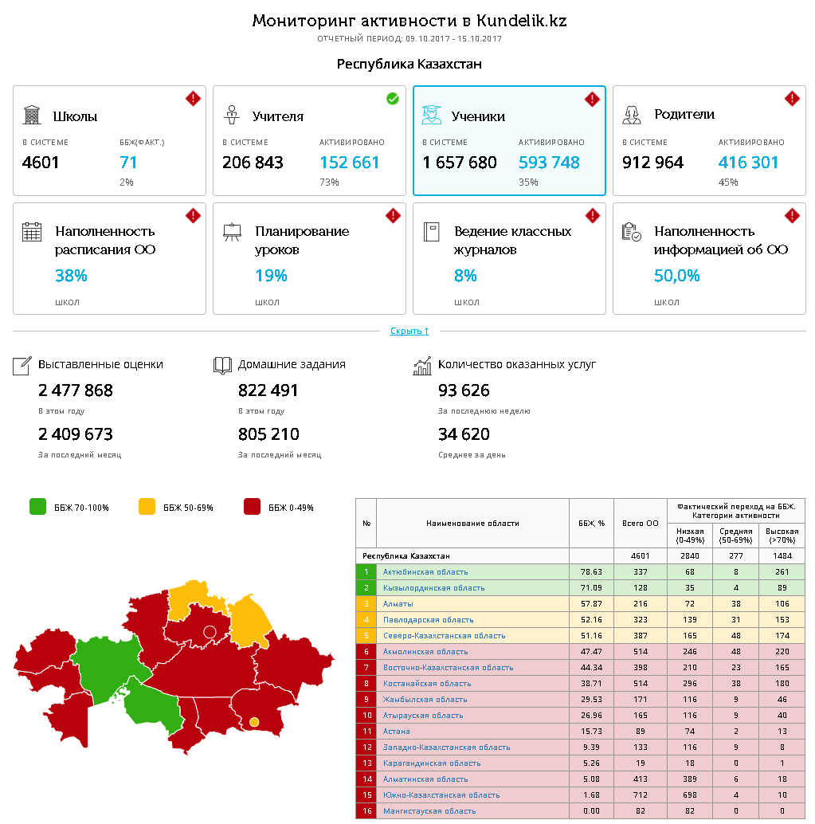
Мониторинг активности регионов Республики Казахстан по результатам использования АИС «Күнделік» на начало учебного 2017/2018 года
* Ведение журнала - отношение количества уроков с отметками к количеству уроков
** Степень вовлеченности - отношение количества уникальных входов пользователей к общему количеству персон

Slide 23
Мониторинг активности пользователей по результатам использования АИС «Күнделік»

Slide 24
Фактический переход на ББЖ.
№ | Наименование области | ББЖ, % | Всего ОО | Фактический переход на ББЖ. Категории активности
 |  |  |  | Низкая (0-9%) | Средняя (10-29%) | Высокая (>30%)
Республика Казахстан |  |  | 4601 | 4522 | 8 | 71
1 | Павлодарская область | 13.77 | 323 | 275 | 7 | 41
2 | Алматы | 1.85 | 216 | 212 | 0 | 4
3 | Акмолинская область | 1.75 | 514 | 505 | 0 | 9
4 | Костанайская область | 1.75 | 514 | 505 | 0 | 9
5 | Западно-Казахстанская область | 1.50 | 133 | 131 | 0 | 2
6 | Северо-Казахстанская область | 1.16 | 387 | 382 | 1 | 4
7 | Кызылординская область | 0.78 | 128 | 127 | 0 | 1
8 | Восточно-Казахстанская область | 0.25 | 398 | 397 | 0 | 1
9 | Южно-Казахстанская область | 0.00 | 712 | 712 | 0 | 0
10 | Алматинская область | 0.00 | 413 | 413 | 0 | 0
11 | Актюбинская область | 0.00 | 337 | 337 | 0 | 0
12 | Жамбылская область | 0.00 | 171 | 171 | 0 | 0
13 | Атырауская область | 0.00 | 165 | 165 | 0 | 0
14 | Астана | 0.00 | 89 | 89 | 0 | 0
15 | Мангистауская область | 0.00 | 82 | 82 | 0 | 0
16 | Карагандинская область | 0.00 | 19 | 19 | 0 | 0

Slide 25
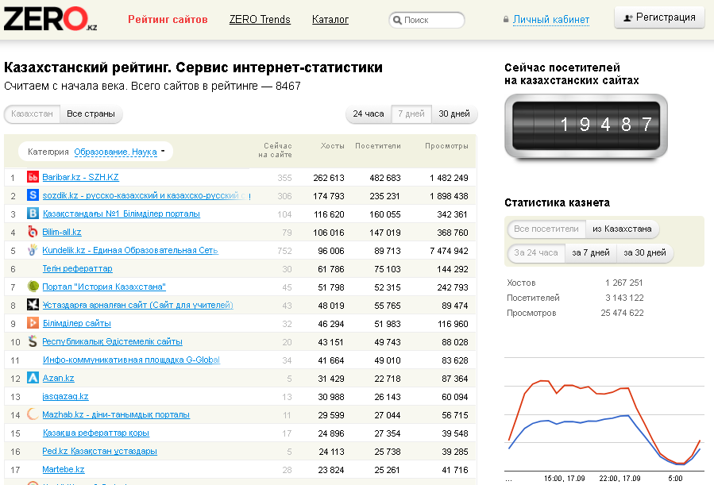
Общая статистика
По анализу казахстанских сайтов РК – zero.kz проект www.kundelik.kz входит в топ 15 сайтов Республики Казахстан по использованию и посещаемости
Статистика посещаемости за последние 7 дней (11.10.2017 -18.10.2017)
Вход с ПК: 96 006 раз
Посетители: 89 173 юзеров
Просмотры: 7 474 942 раз
*В соответствии с Приказом №536 от 29.08.2016, с 01.09.2016 Система должна быть внедрена в 4 000 школ

Slide 26
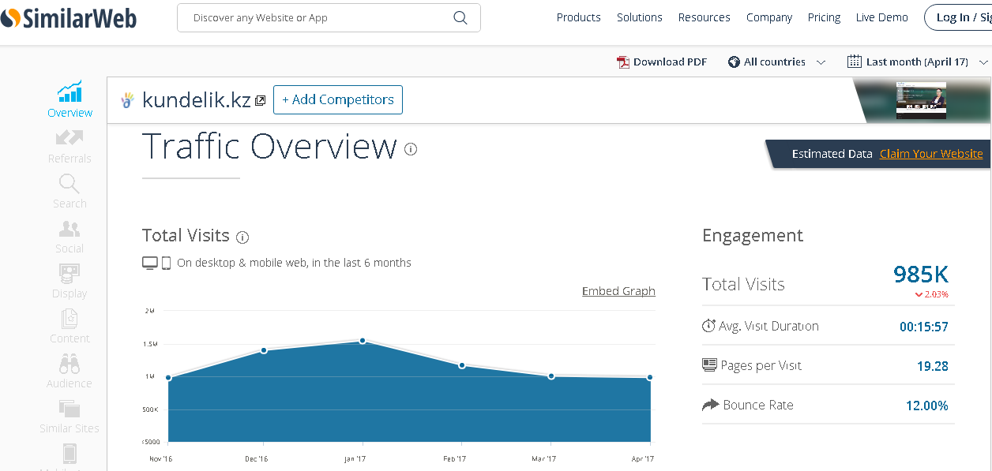
Итоги работы АИС «Күнделік» в Республике Казахстан за 2016/2017 уч.год:
Общая статистика
По статистике мирового ресурса Similarweb.com портал www.kundelik.kz входит в топ 35 сайтов Центральной Азии
В январе 2017 года на сайт заходило около
1.55 млн пользователей в месяц
Март 2017 -Май 2017 года на сайт заходило около
1 млн пользователей в месяц

Slide 27
Анализ результатов
Впервые решена задача сбора, хранения и обработки данных успеваемости обучающихся всех средних учебных заведений Казахстана
3
Журнал успеваемости учащегося переведен в электронный формат с соблюдением всех нормативных актов и распоряжений МОН РК в электронную форму без размещения государственного заказа на разработку, то есть полностью за счет частных инвестиций
Впервые МОН РК объединил школы республики в единую социальную сеть, применил современные информационные технологии для повышения качества информированности граждан об образовательном процессе
4
2
Проведено обучение преподавателей учебных заведений, также достигнуто соглашение о поддержке пользователей на бесплатной для государства основе в дальнейшем
Впервые в истории Республики Казахстан реализован проект в сфере образования, охвативший Республику в национальном масштабе без затрат бюджетных средств со стороны государства
1
5
Следующие шаги
Notes:
Фотки с обучений в приожение
Скриншоты системы
- Некст степс
- интернет
- уменьшение количества бум отчетности на уровнях школы, Районов, областей, Республики
- в среднем – затем в дошкольном образовании

Slide 28
Анализ результатов
Запущена мобильная версия сайта для учителей (бесплатная)
Внедрена система отчетности для РОО и УО, запущен Мониторинг активности в Kundelik.kz (DashBoard)
3
4
Реализованы 18 форм строгой отчетности в электронном формате
Запускается интеграция с платформой НОБД, что облегчит работу школ
2
5
Разработано и запущено суммативное оценивание для 1,2,5,7 классов по опыту НИШ
Создан задел на дальнейшую реализацию Президентской программы «Цифровой Казахстан» с привлечением 100% инвестиционного капитала
1
6
Достигнутый эффект является достижением всей страны в деле реализации основных положений Программы Президента «Модернизация 3.0»
Следующие шаги
Notes:
Фотки с обучений в приожение
Скриншоты системы
- Некст степс
- интернет
- уменьшение количества бум отчетности на уровнях школы, Районов, областей, Республики
- в среднем – затем в дошкольном образовании

Slide 29
Следующие шаги
Подключение 70% всех государственных общеобразовательных школ РК к системе Кунделiк в течении 2017-2018
Отмена бумажных журналов и дневников во всех общеобразовательных школах РК
Масштабирование опыта для сферы: для оставшихся 30% школ, также детских садов и ТиПО
Уменьшение бумажной отчетности на уровне школ, районов, УО
1
2
3
4
Notes:
Фотки с обучений в приожение
Скриншоты системы
- Некст степс
- интернет
- уменьшение количества бум отчетности на уровнях школы, Районов, областей, Республики
- в среднем – затем в дошкольном образовании

Slide 30
СПАСИБО ЗА ВНИМАНИЕ!
www.kundelik.kz

